Slide 1
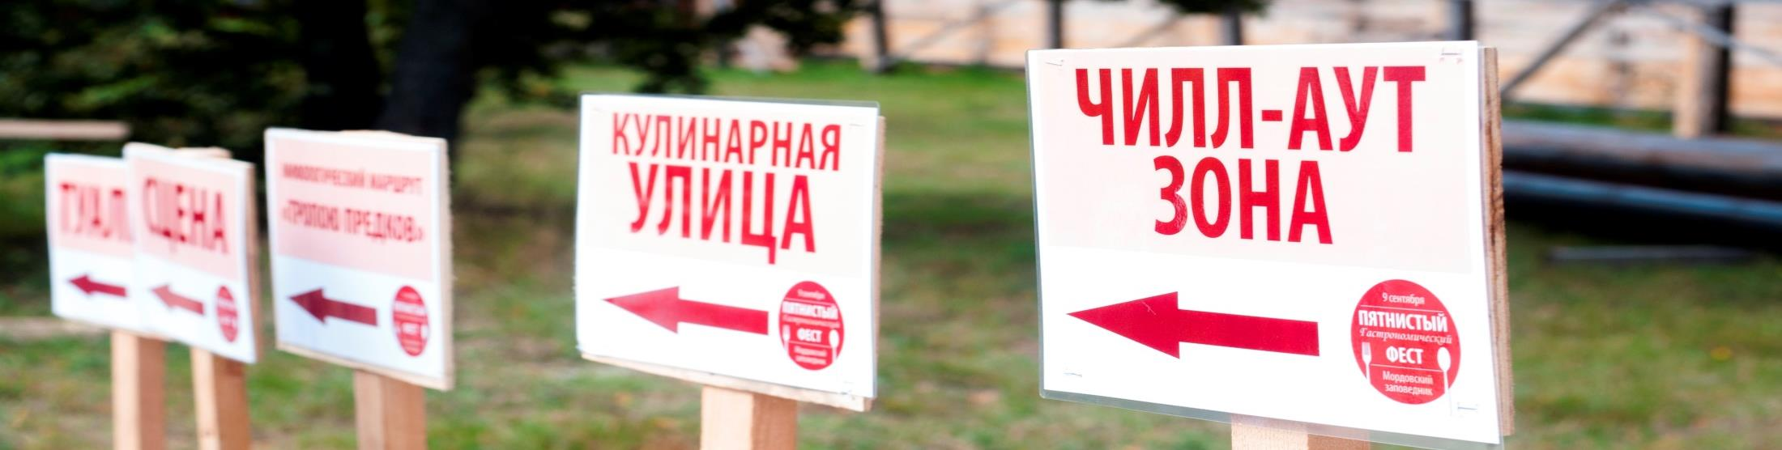
Гастрономический фестиваль заповедных территорий России
«Пятнистый фест»
Шарикова Галина
Специалист по связям с общественностью

Slide 2



Пятнистый фест – фестиваль заповедных территорий России
Фестиваль ежегодно проводится по инициативе первого заповедника Поволжья – Мордовского.
Первый «Пятнистый фест» (22 мая 2016) был посвящен 80-летию Мордовского заповедника.
Второй «Пятнистый фест» проводился 9 сентября 2017 года в рамках Года экологии и 100-летия заповедной системы России. Проходил в формате гастрономического фестиваля под девизом «Попробуй заповедные территории России на вкус!»

Slide 3
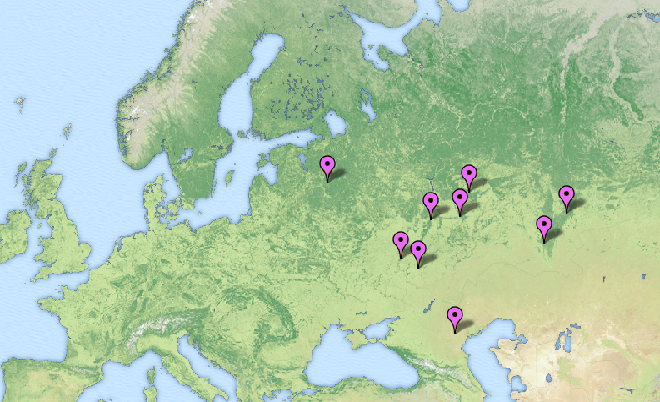
Заповедники и национальные парки – участники «Пятнистого феста»
1. Мордовский заповедник и национальный парк «Смольный»
(Заповедная Мордовия).
2. «Чёрные земли» (Калмыкия).
3. Башкирский и Шульган-Таш (Башкортостан).
4. «Большая Кокшага» (Марий Эл).
5. Полистовский (Псковская область).
6. Присурский (Чувашия).
7. Хопёрский и Воронежский (Воронежская область).
Кухни ООПТ:
русская;
мордовская;
башкирская;
марийская;
калмыцкая;
чувашская.

Slide 4
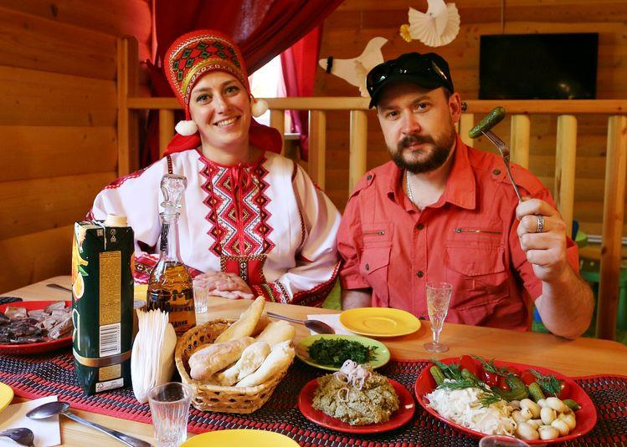
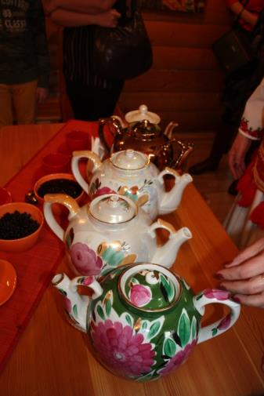
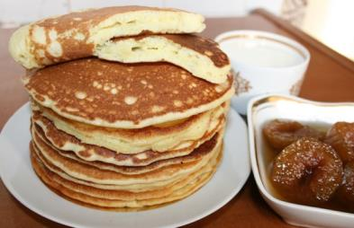
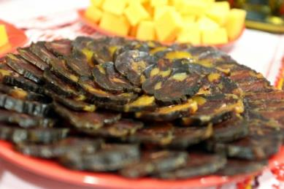
Заповедная Мордовия – Мордовский заповедник и национальный парк «Смольный»
В меню:
мордовские блины;
медвежья лапа;
перемячи татарские;
махан;
чай от Вирявы;
поза мордовская.

Slide 5
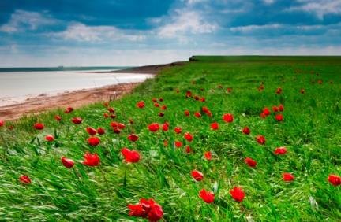
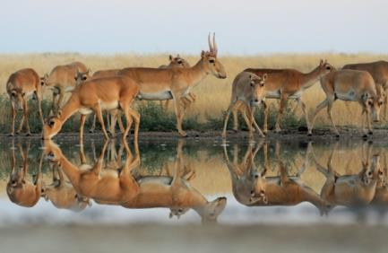
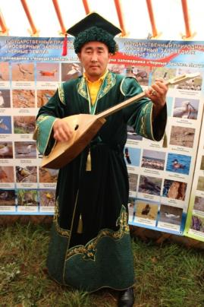
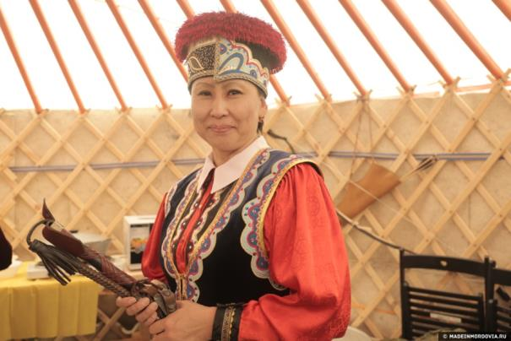
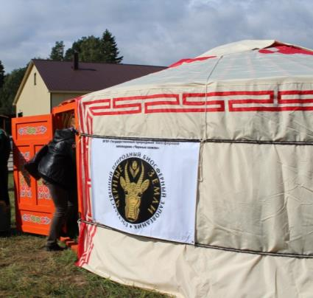
Заповедник «Черные земли» - степи и сайгаки
В меню заповедника «Черные земли» - калмыцкая кухня:
два горячих блюда (махан шелтяган и бериги), калмыцкий чай и борцоки (к чаю).

Slide 6
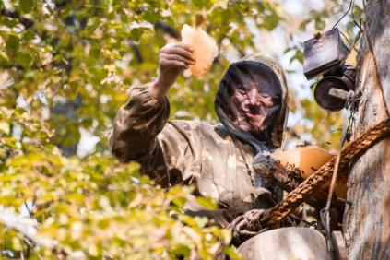
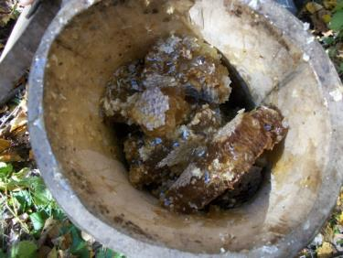
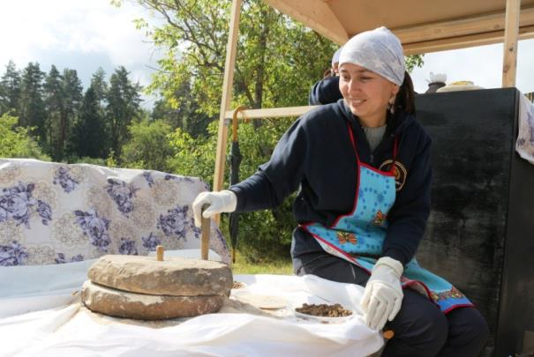
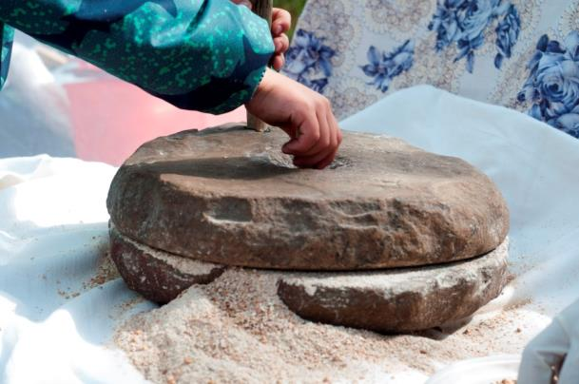
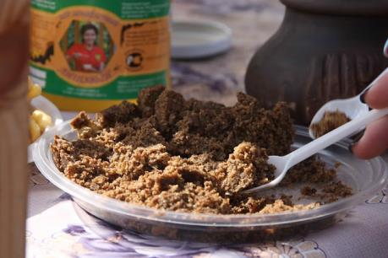
Шульган-Таш – пещера с наскальной живописью и бурзянская пчела
В меню национальные блюда: талкан, баурсак, медовуха. Все желающие приняли участие в мастер-классе по изготовлению талкана - крупы из поджаренных зерен пшеницы, овса, проса, ржи, ячменя или кукурузы.

Slide 7
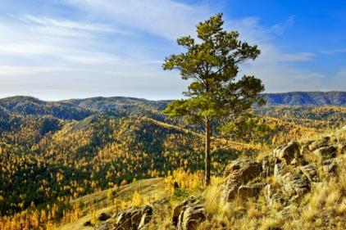
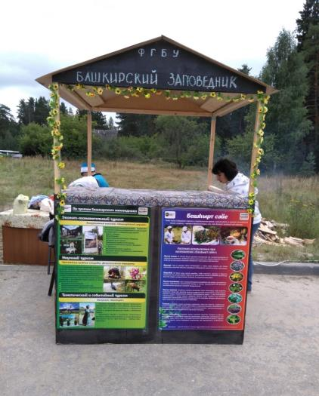
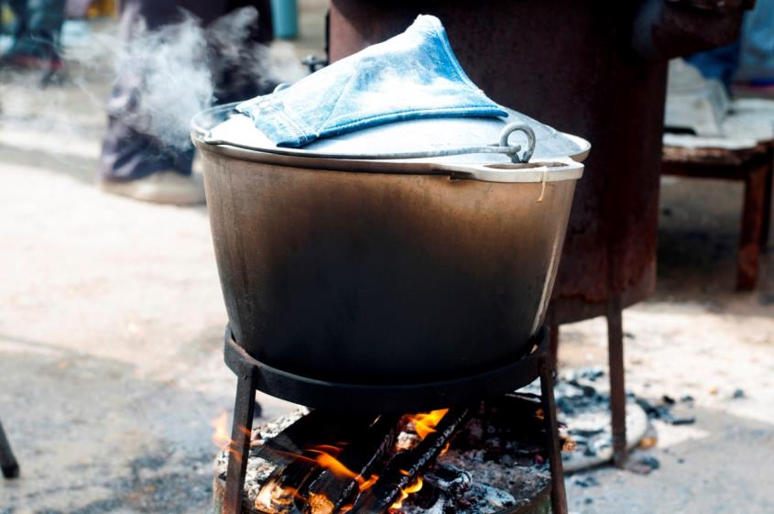
Башкирский заповедник – уникальный природный комплекс на стыке Европы и Азии
Коллеги готовили традиционное мясо-мучное блюдо тюркоязычных народов - «бишбармак» (в переводе образованное из «биш» и «бармак» означает «пять пальцев», «пятерня» — во время еды кочевники не использовали столовые приборы и брали мясо руками (пальцами). Блюдо представляет собой крошеное отварное мясо с лапшой с некоторыми особенностями в технологии приготовления.

Slide 8
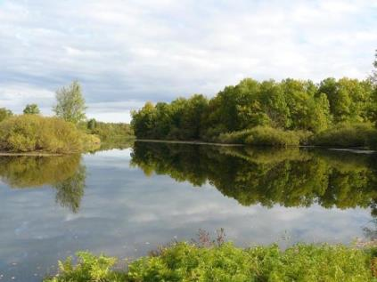
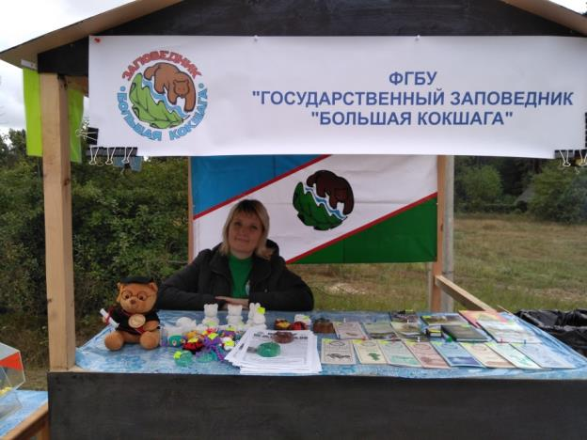
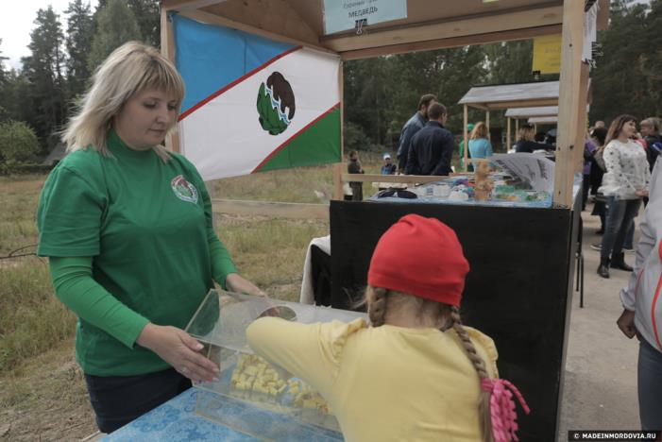
«Большая Кокшага» – заповедник и река, в которой обитают 29 видов рыб
Коллеги из заповедника «Большая Кокшага» познакомили гостей фестиваля с древней кухней народа мари. В ее основе – продукты, которые марийцы умели добывать рядом со своим жилищем – в лесах, на лугах, в реках, озерах. Это дичь, рыба, ягоды, грибы, всевозможные травы. Не отличаясь особой аристократической изысканностью, сложностью приготовления, марийская кухня является очень самобытной.

Slide 9
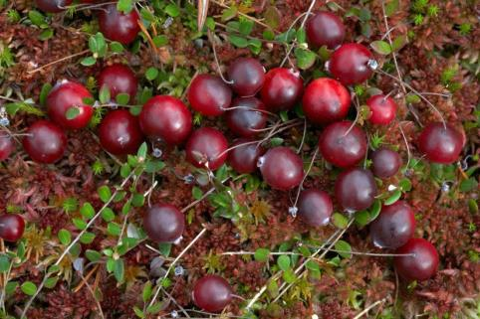
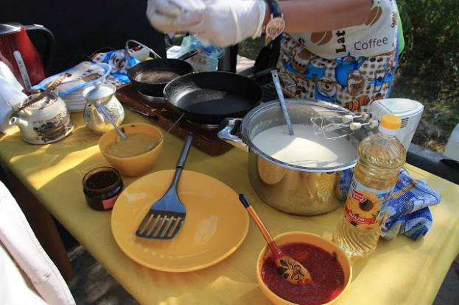
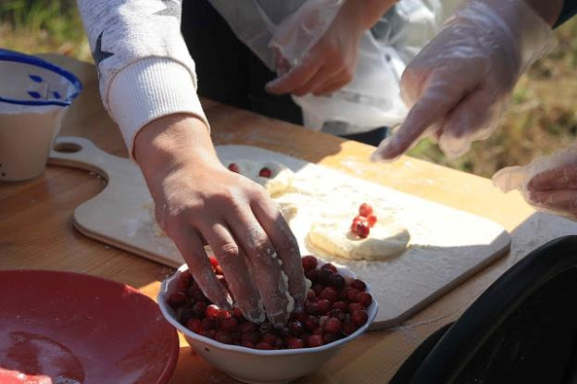
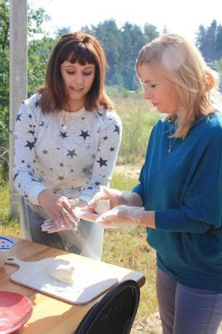
Полистовский заповедник – болота и «царица полей» клюква
Жителей Полистовья кормит болото. «Царицей полей» считается клюква: ее сушат, протирают с сахаром, варят варенье, пекут с ним пироги. Гости фестиваля смогли приготовить во время мастер-класса и отведать «снежки» из творожного теста и клюквенной начинки, обжаренные во фритюре.

Slide 10
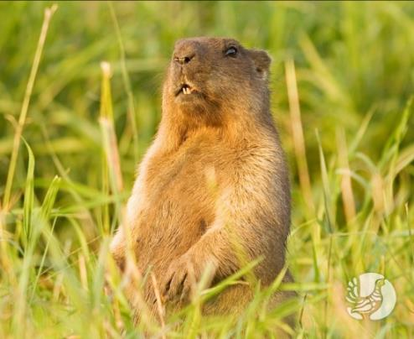
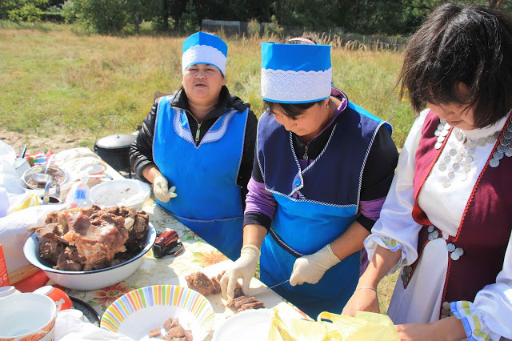
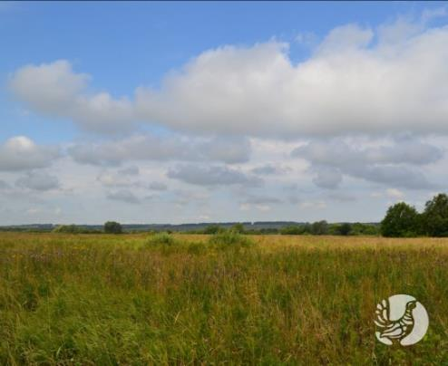
Присурский заповедник – сурки-байбаки
На «Пятнистом фесте» коллеги из Присурского заповедника готовили хуран кукли – это любимое многими традиционное блюдо чувашской кухни: небольшие пирожки, которые варят в кипящей воде (иначе, вареники). Начинка обычно изготовлялась из творога, замешанного с сырыми яйцами и маслом, или толчёного картофеля с маслом.

Slide 11
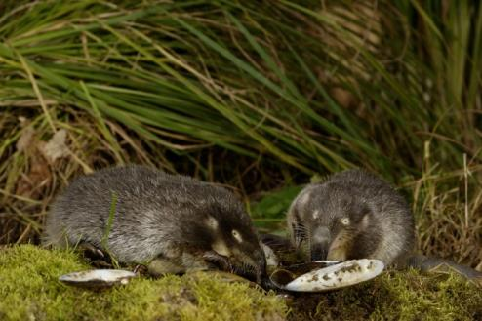
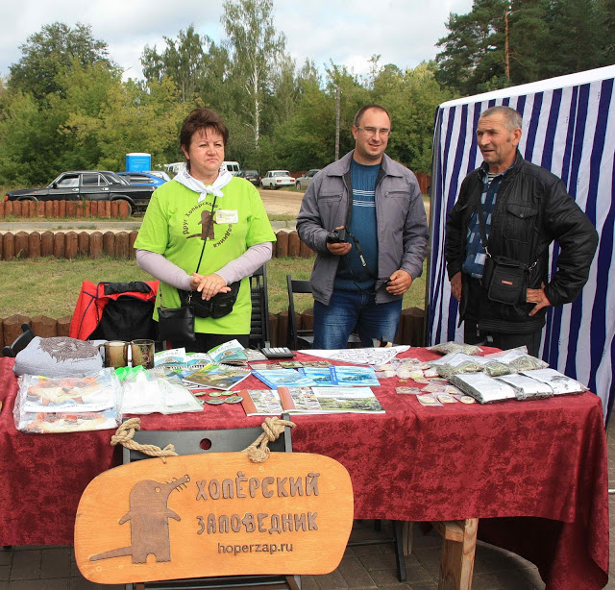
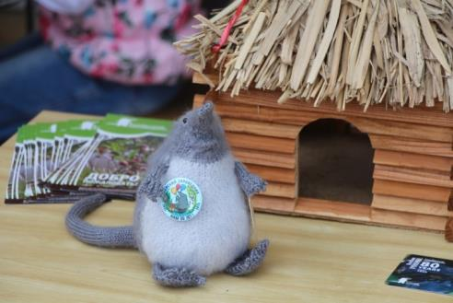
Хопёрский заповедник – русская выхухоль
В меню «Пятнистого феста» от Хопёрского заповедника – котлеты из сома в булке, блинчики с ягодами и травяной чай с мёдом.

Slide 12
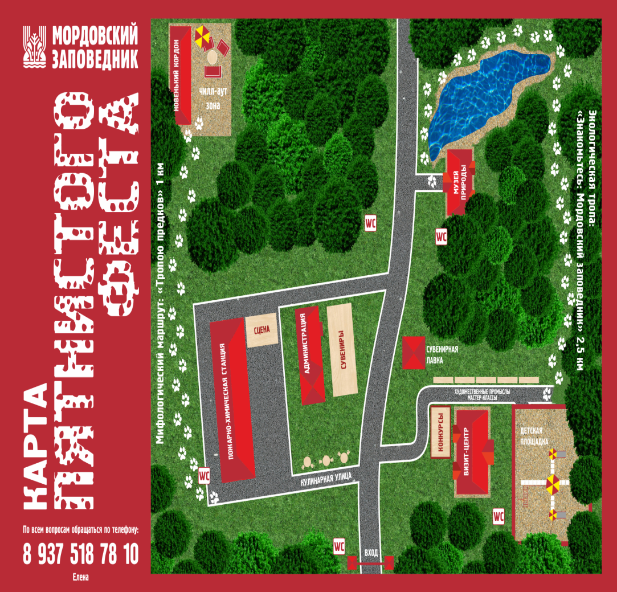
Карта фестиваля

Slide 13
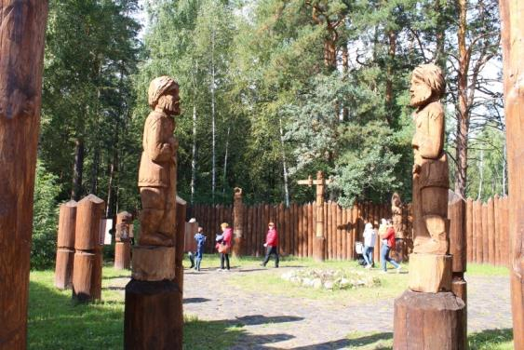
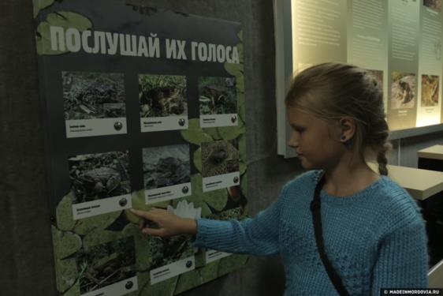
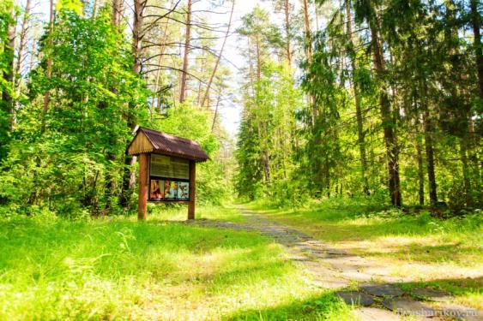
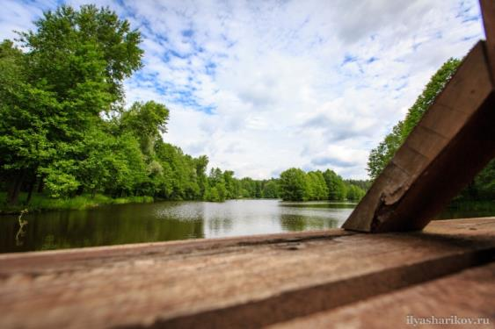
Гости фестиваля могли посетить экскурсионные объекты: 2 экологические тропы и музей природы

Slide 14
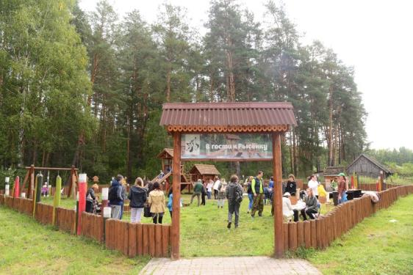
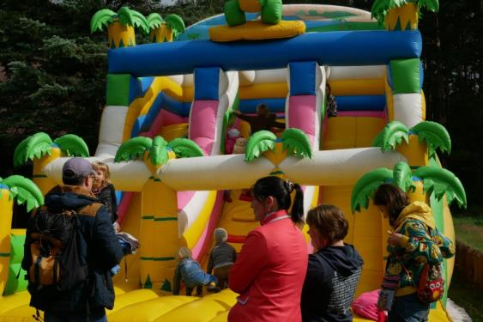
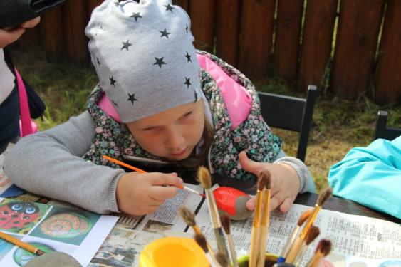
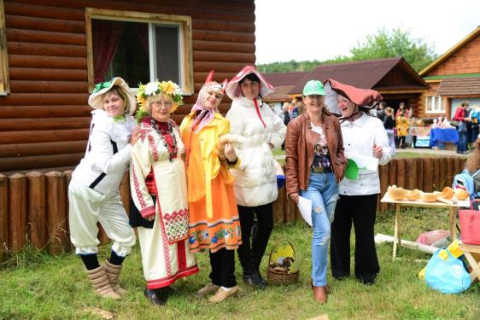
Детская площадка – батуты, спектакль, мастер-классы, игры

Slide 15
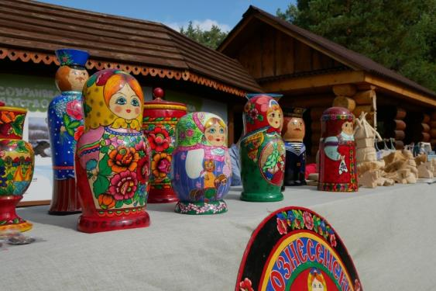
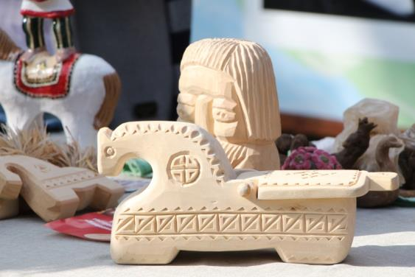
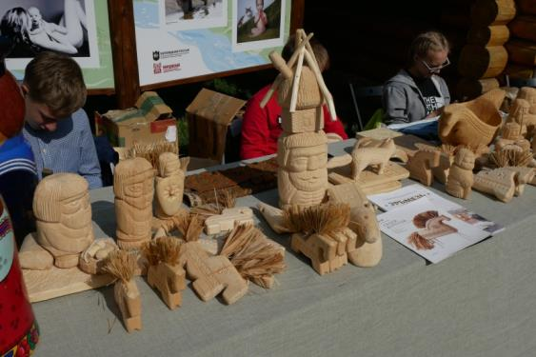
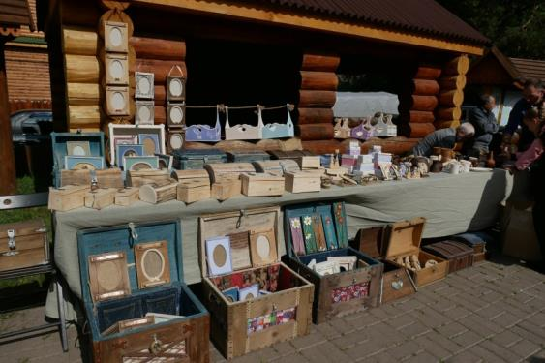
Художественные промыслы – мастер-классы по резьбе по дереву, гончарному искусству и росписи

Slide 16
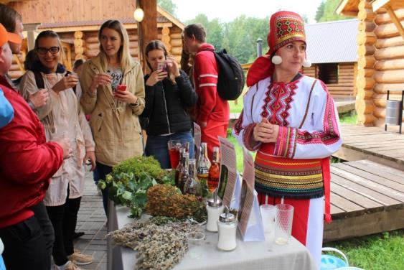
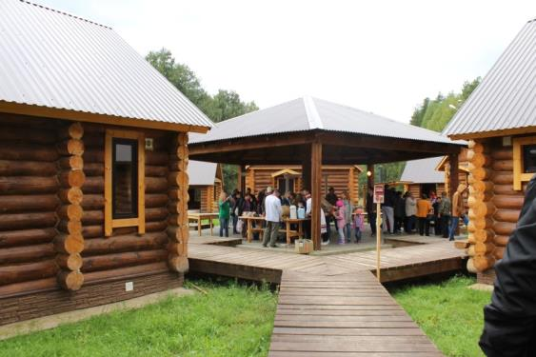
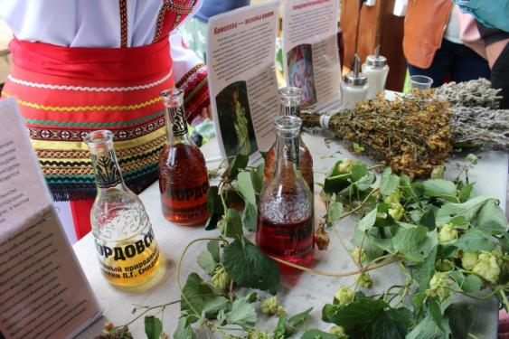
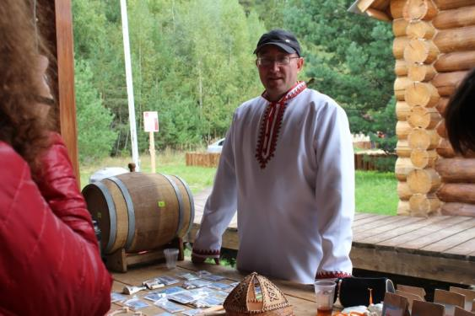
Зона чилл-аута – дегустация напитков

Slide 17
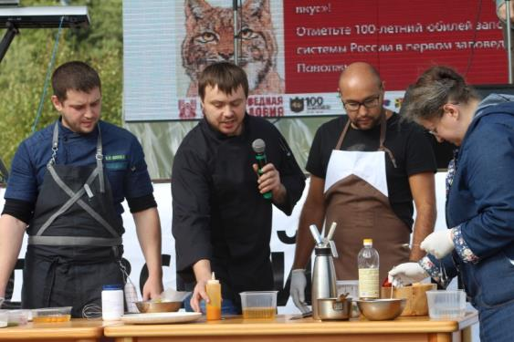



Кулинарная сцена – мастер-классы от шеф-поваров (молекулярная кухня)

Slide 18




Кулинарная сцена – мастер-классы от шеф-поваров (молекулярная кухня)

Slide 19




Сувенирная ярмарка – работы мастеров прикладного творчества и сувенирная продукция ООПТ

Slide 20



Квест, розыгрыш лотереи и подарки от спонсоров
Гостями «Пятнистого феста» стали более 2000 человек. На фестивале вручили сертификат 7000-ного посетителя в рамках акции «Стань тысячным!» (проводится Мордовским заповедником и приурочена к Году экологии).

Slide 21



Партнеры «Пятнистого феста»
Медиахолдинг «Свежий ветер» – информационный спонсор мероприятия.
Международная компания «Цептер» – участник фестиваля и спонсор розыгрыша призов.
Кондитерская фабрика «Ламзурь» – участник фестиваля и спонсор розыгрыша призов.

Slide 22
Спасибо за внимание!

